Slide 1
اللغة العربية الصف الثاني الابتدائي

Slide 2
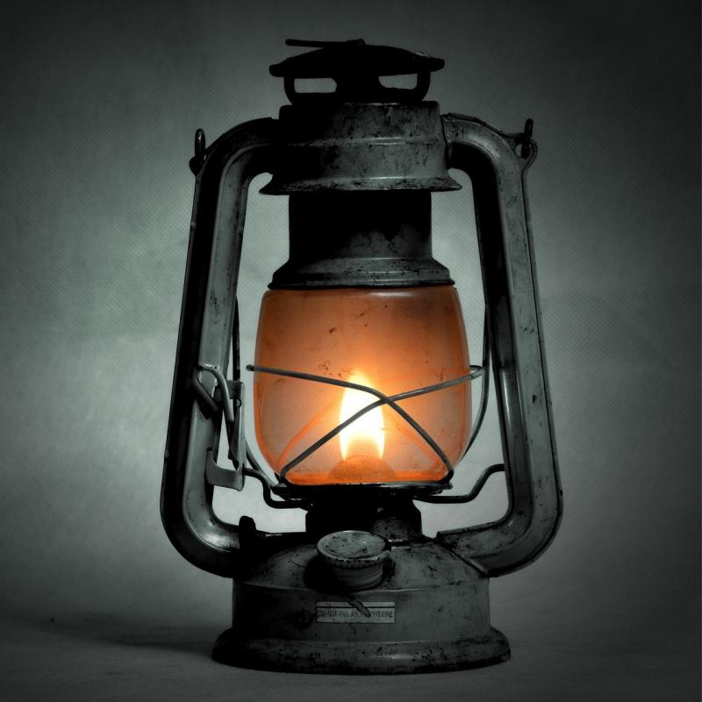
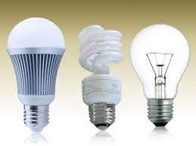
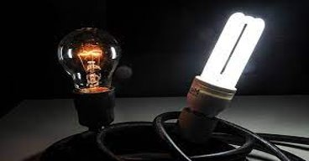

Slide 3
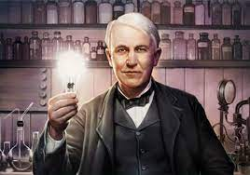
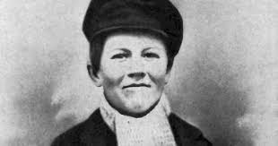
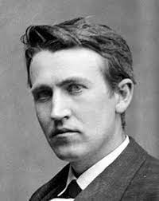
تومــاس إديسون

Slide 4
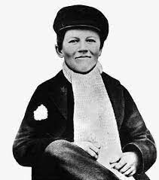
إِدْيــسُون
تُــومَاس
كَانَ
ذَكَيًّا
تلْمِـيـذًا
و يُـجَرِّبُ
و يَبْحَثُ
يَــْسألُ

Slide 5
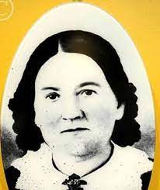
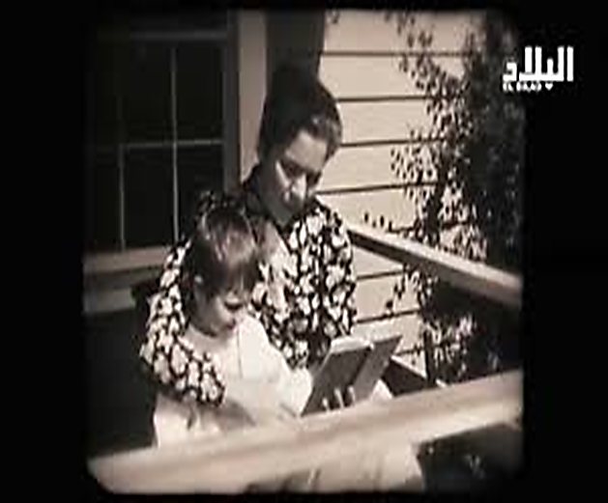
لَــم يَكْتَشِفُ أَحَــدٌ مَهَارَاتِهِ و لَكنَّ اهْتَمَّت أمُّهُ بِتَعْلِيمِهِ

Slide 6
